Slide 1
We Shape Our Future
Primary School Laslovo, Croatia

Slide 2
O projektu
Trajanje: 1.9.2020. - 31.8.2023.
Partneri: Njemačka, Bugarska, Italija, Španjolska i Hrvatska
Cilj: Osnažiti učenike i potaknuti ih na aktivno sudjelovanje u oblikovanju održive budućnosti, usredotočiti se na vrijednosti koje leže u raznolikosti, jednakim mogućnostima i prilikama, održivosti i blagostanju.

Slide 4
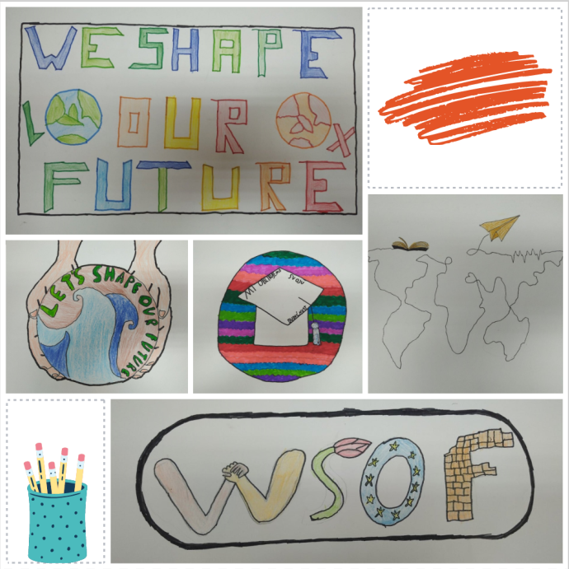
Logo
Nagradni likovni natječaj: osmišljavanje logotipa za Erasmus+ projekt „We shape our future"
Učenici su pokazali svoju kreativnost, maštovitost, ali i promišljanje o budućnosti.

Slide 5
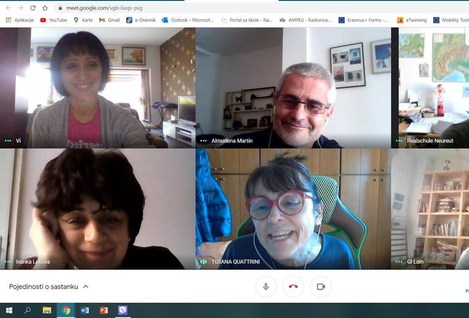
Online susreti

Slide 6
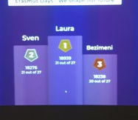
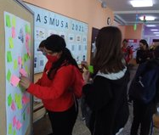
Radionice
Lutke
Hrvatski izrazi
Kviz o EU
Božićne prezentacije

Slide 7
Mobilnosti
Italija (7. mj. 2021.)
Njemačka (4. mj. 2022.)
Bugarska (6. mj. 2022.)
Španjolska (4. mj. 2023.)
Hrvatska (5. mj. 2023.)

Slide 8
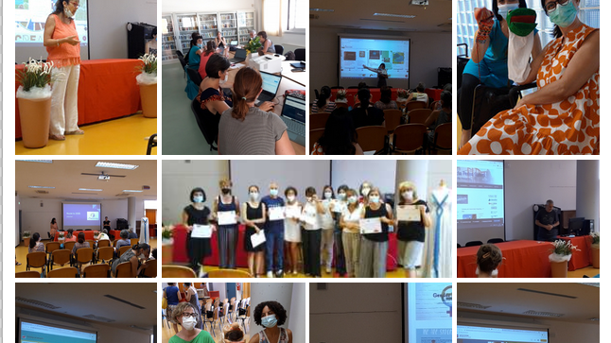
Italija
5.-8.7.2021.

Slide 9
Njemačka
Učenje jezika
How green are you?
Projektna pjesma
Lutke
Kvizovi

Slide 10
Plesovi
Aktivnosti na otvorenom
Obilasci
Taste my country
Kreativne radionice

Slide 11
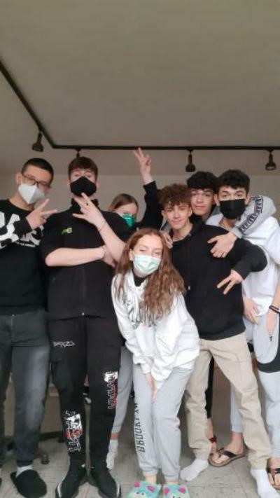
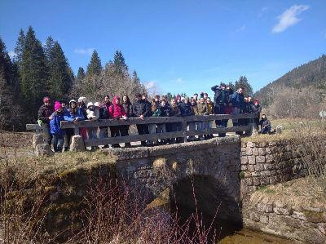
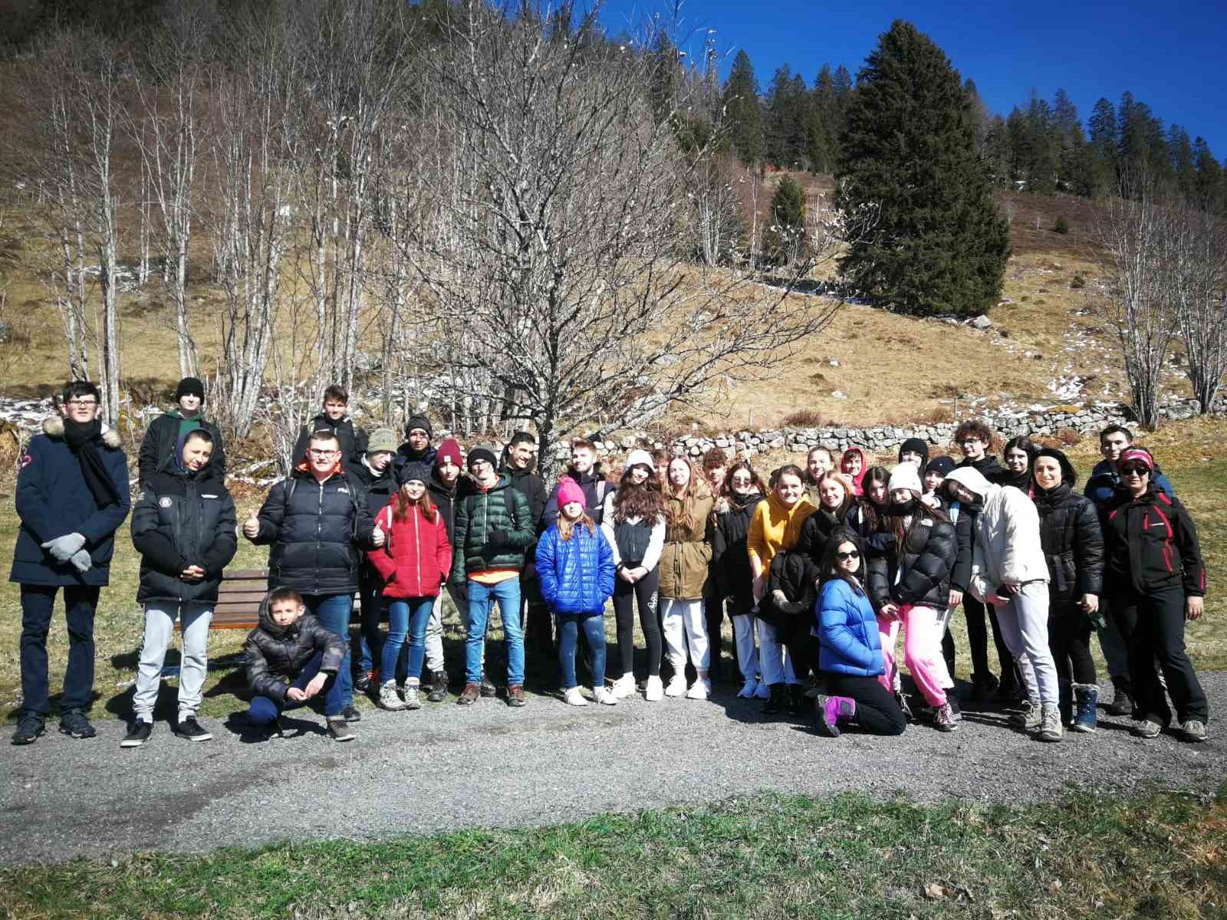
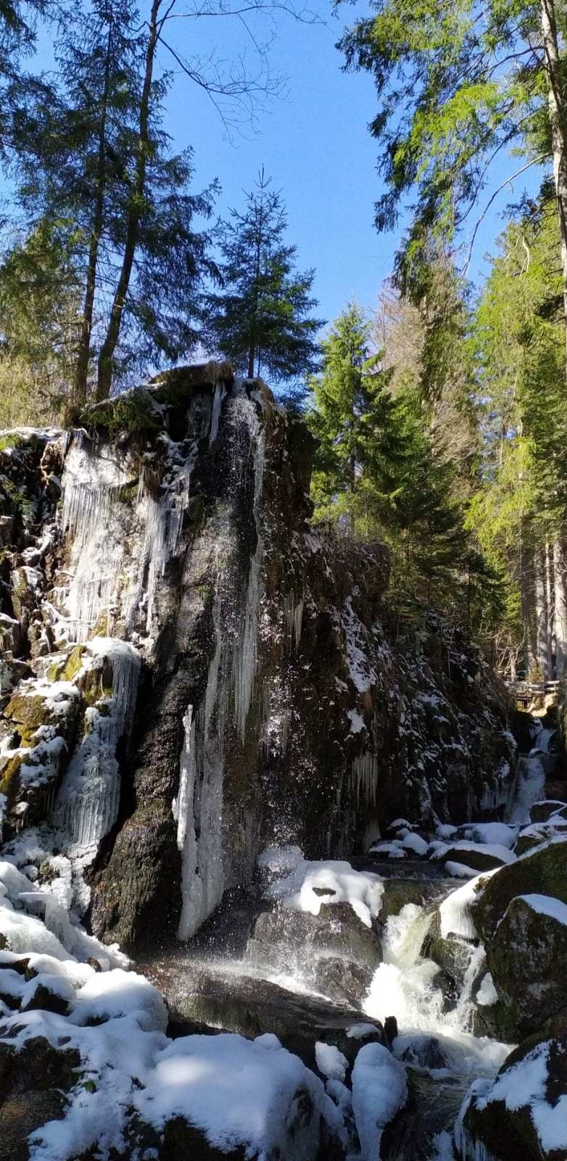
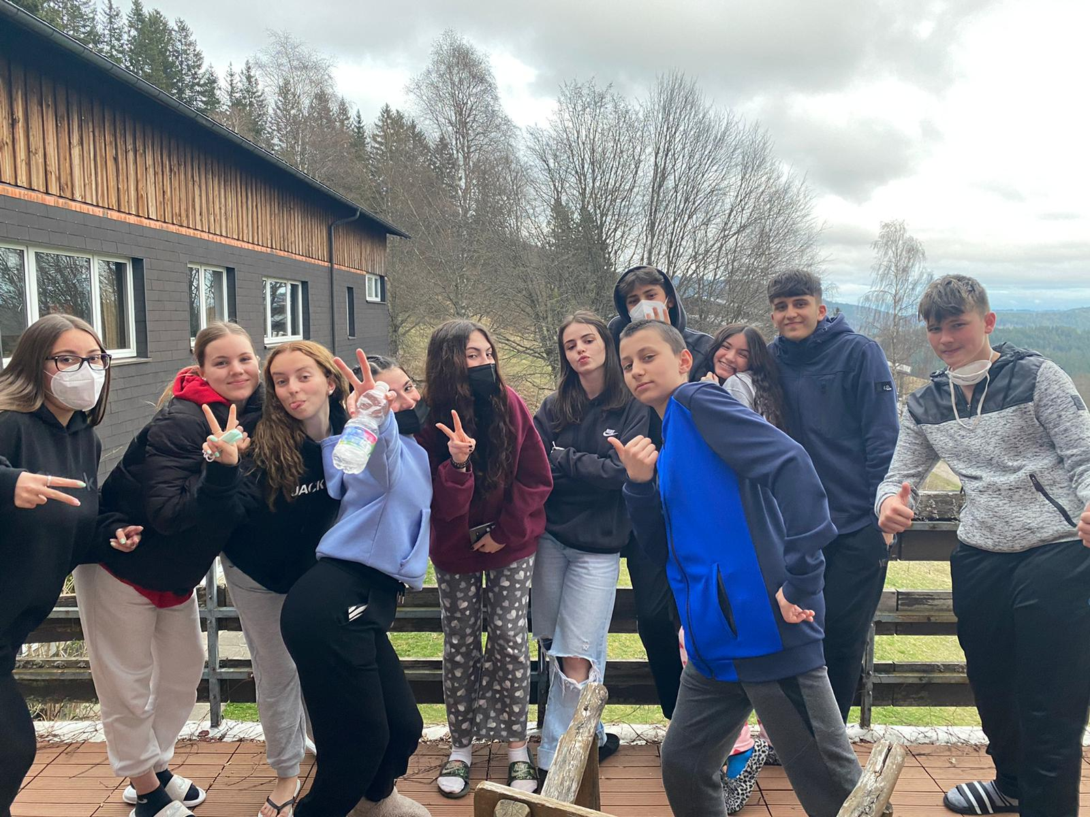
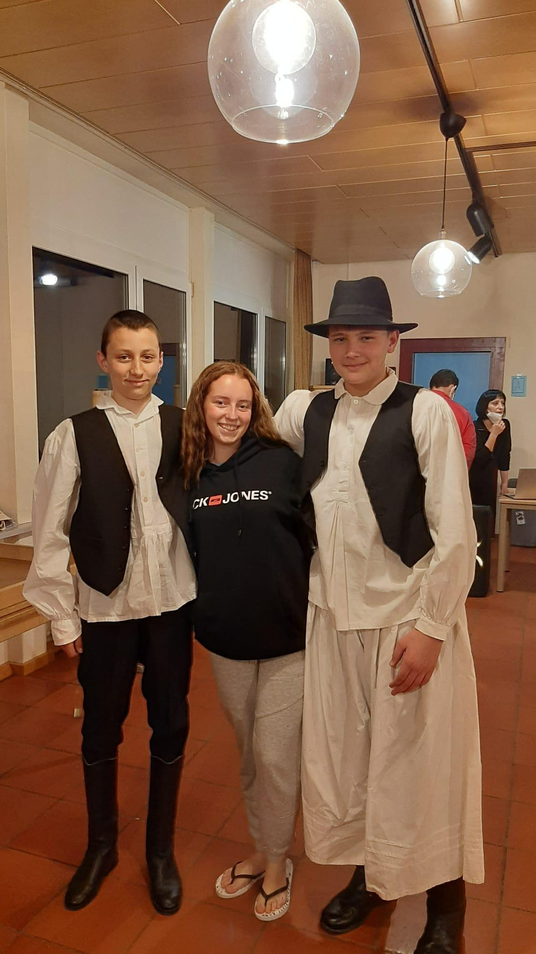

Slide 12
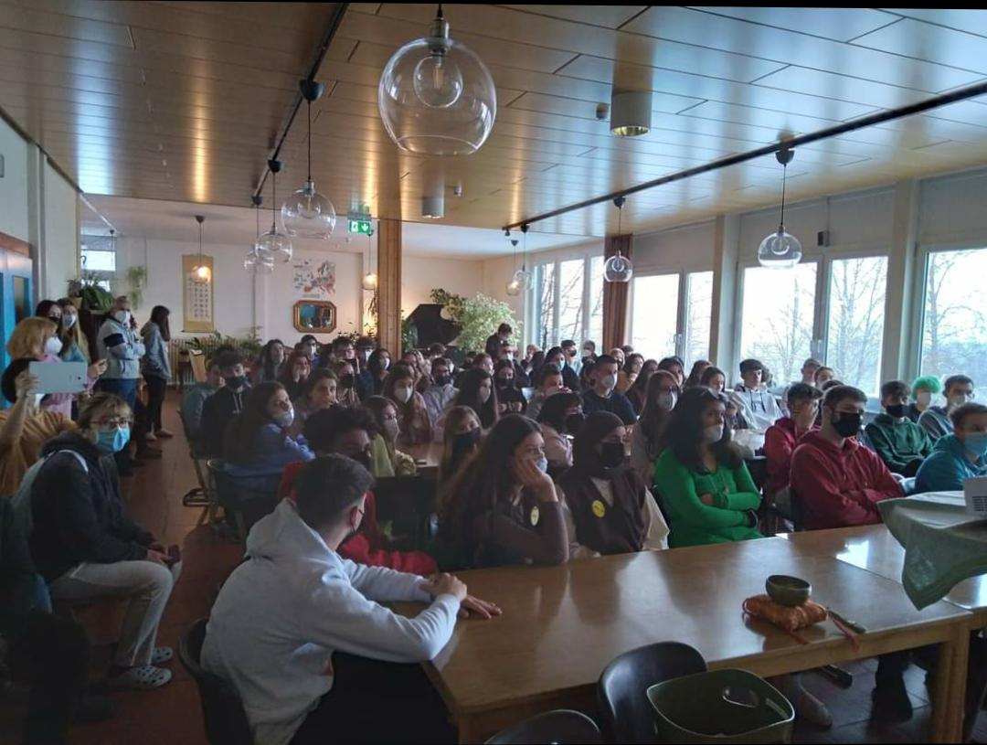
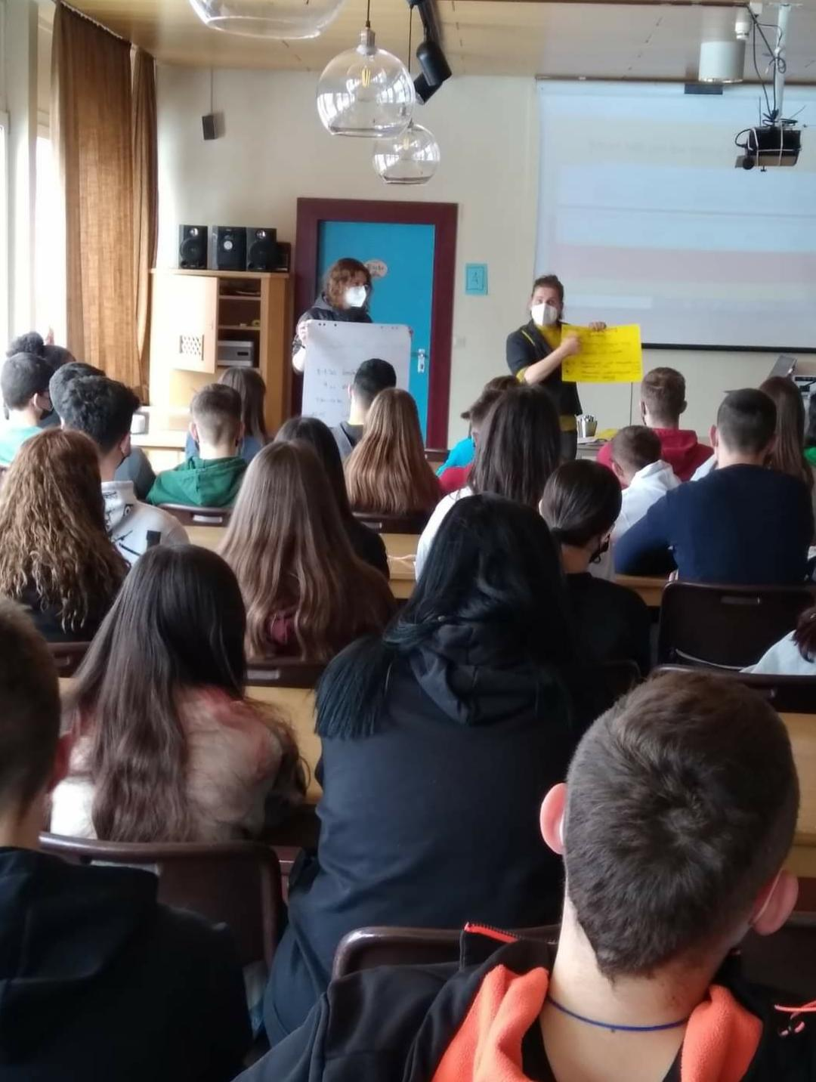
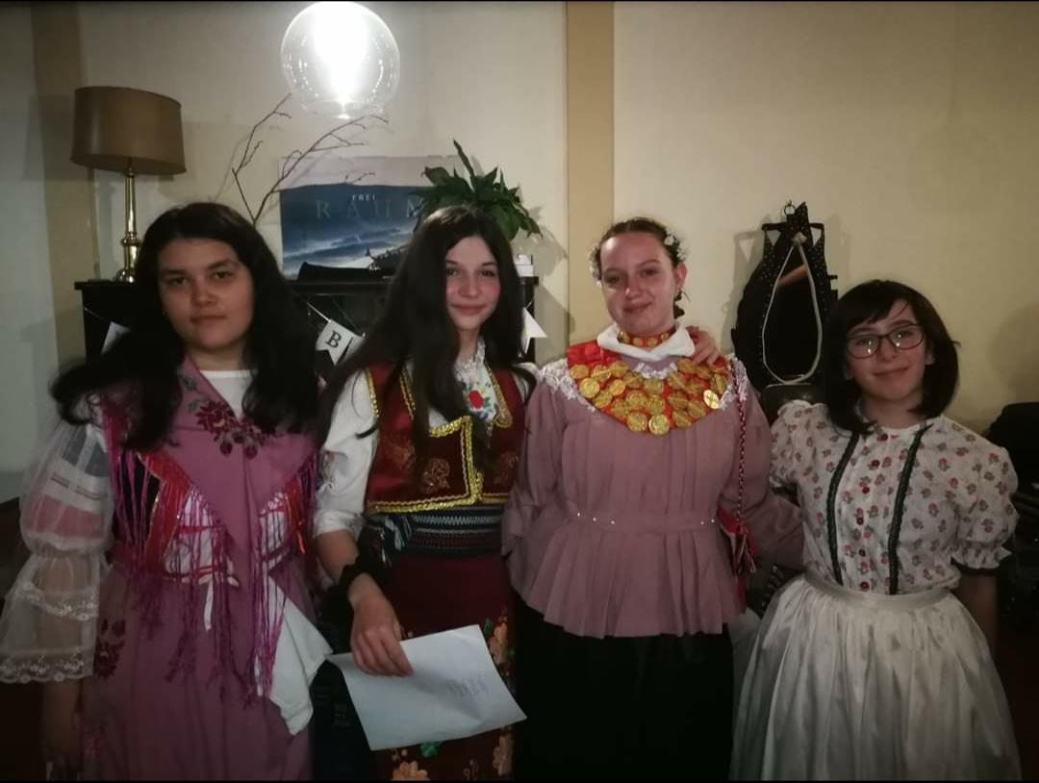
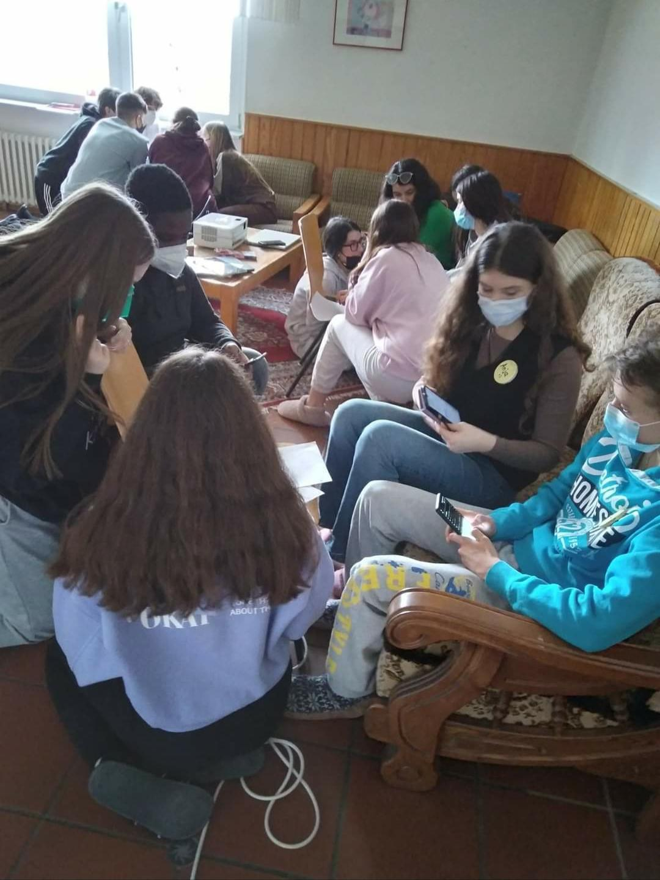
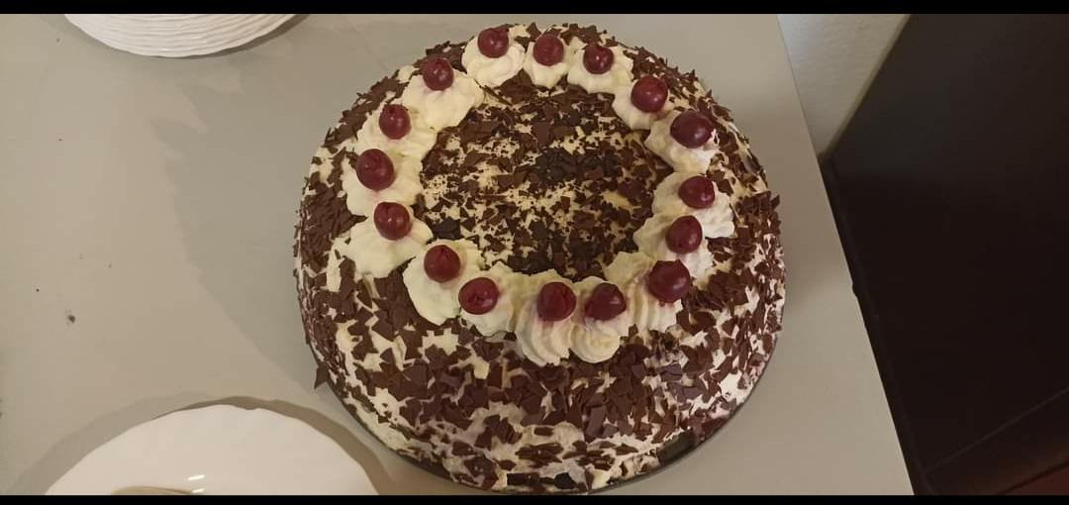
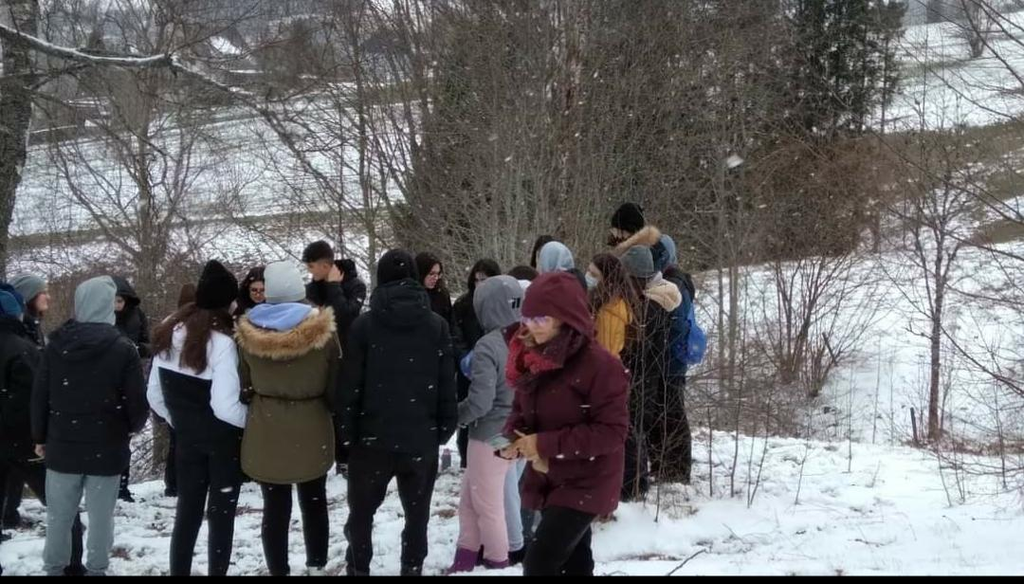
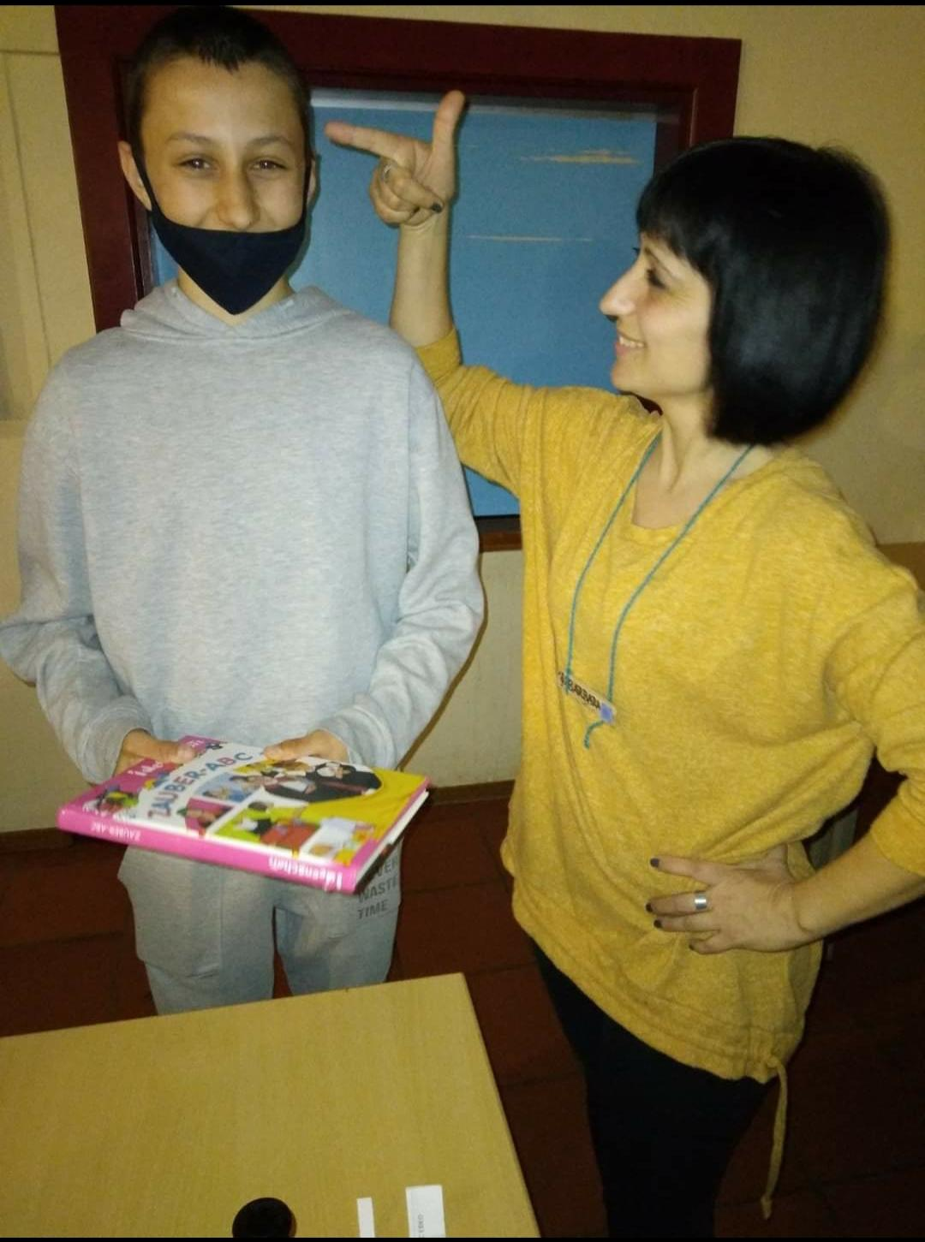
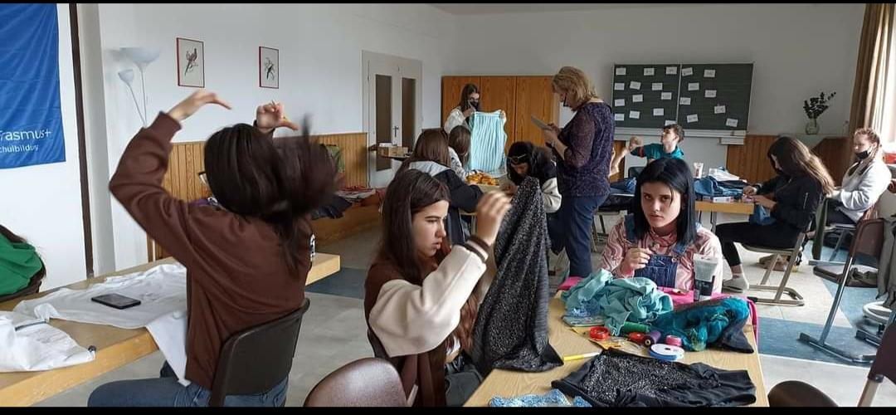
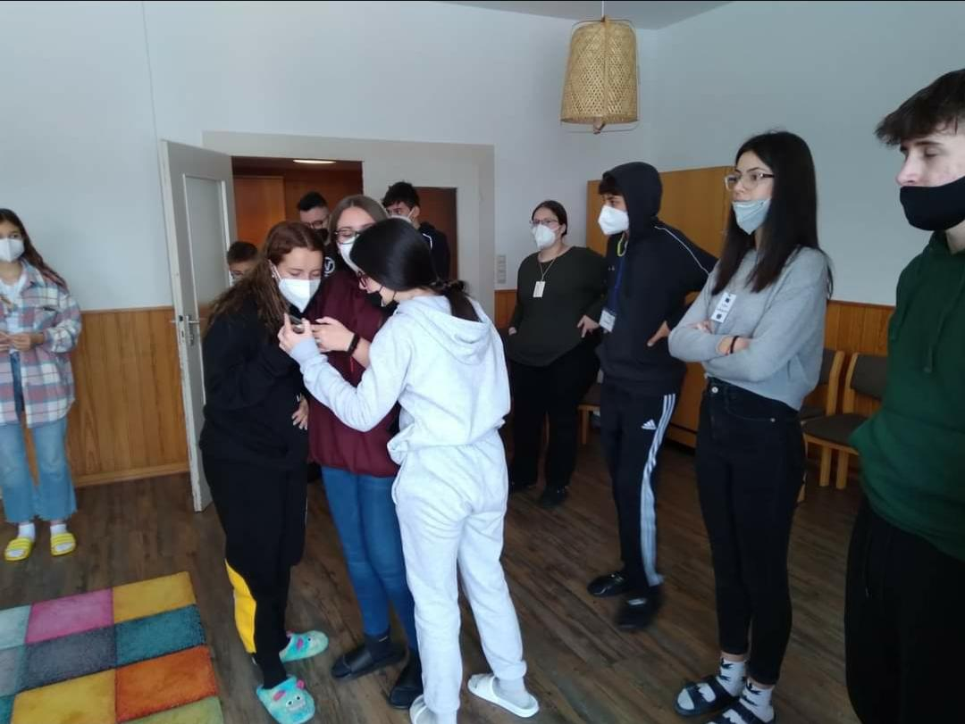
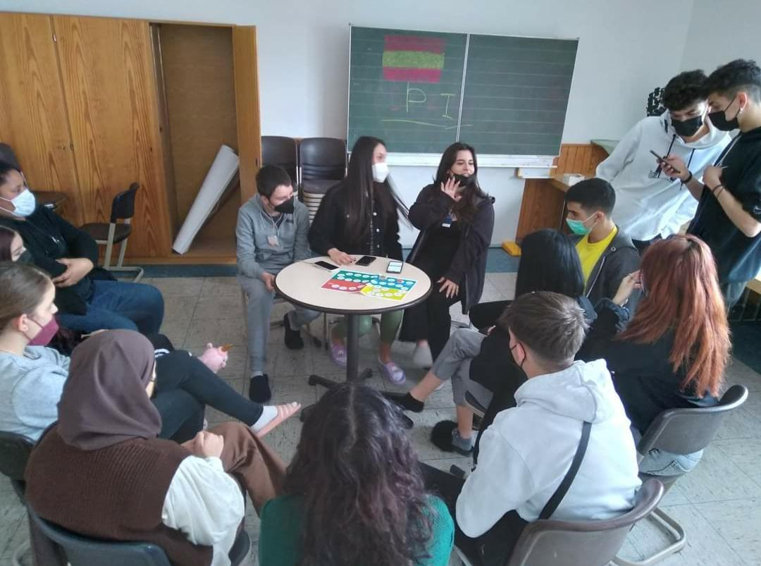
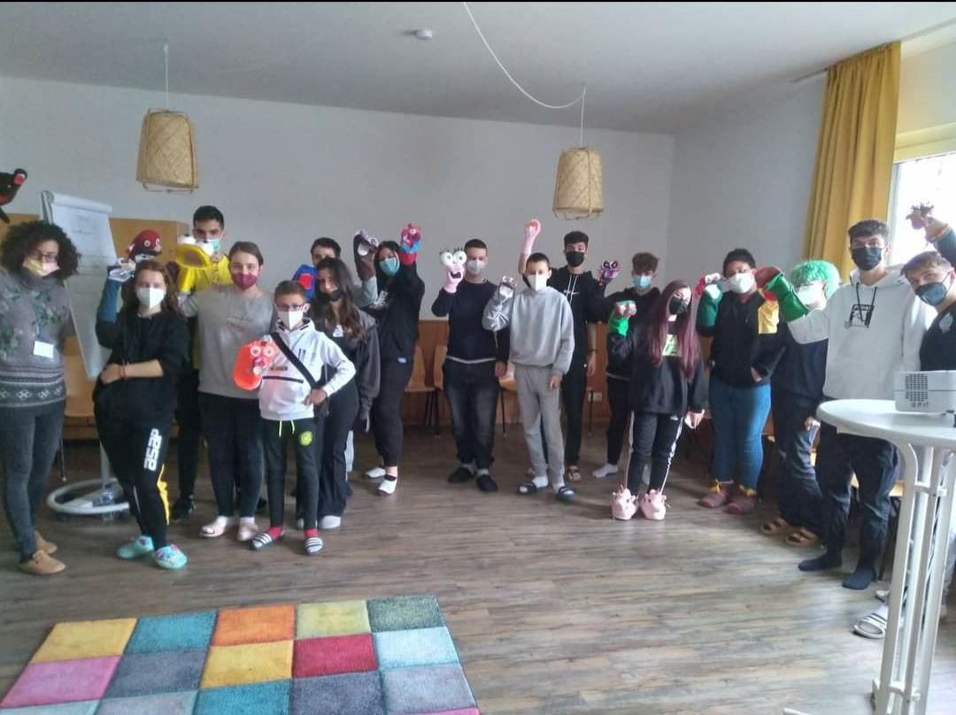

Slide 13
Što smo naučili?
Zajedništvo i prijateljstvo važno je u životu.
Trebamo cijeniti sebe i svoju kulturu, ali i prihvaćati druge ljude i njihove kulturu.
Svatko ima ista prava.
Uz pomoć prijateljstva, zajedništva i ljubavi sve je moguće.
Mi smo oni koji imamo utjecaj te koji oblikuju budućnost i određuju kakva će ona biti.

Slide 14
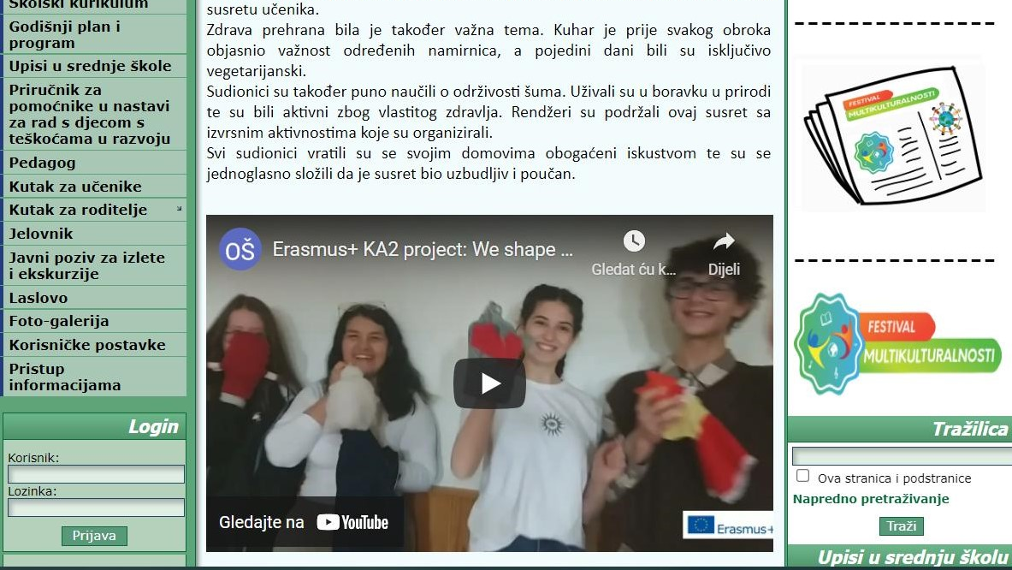
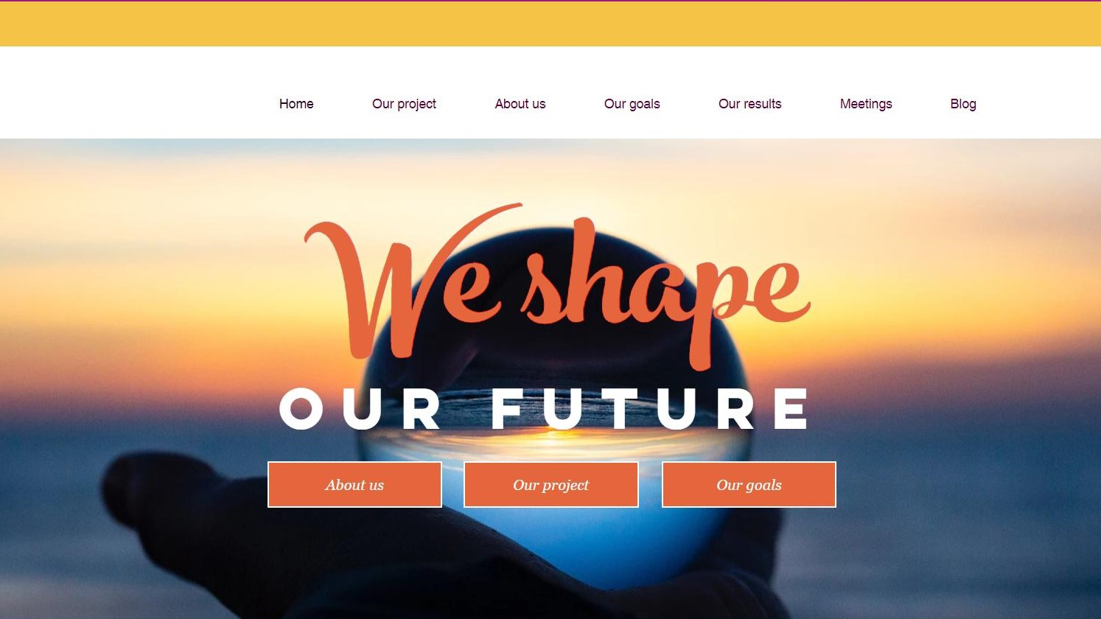
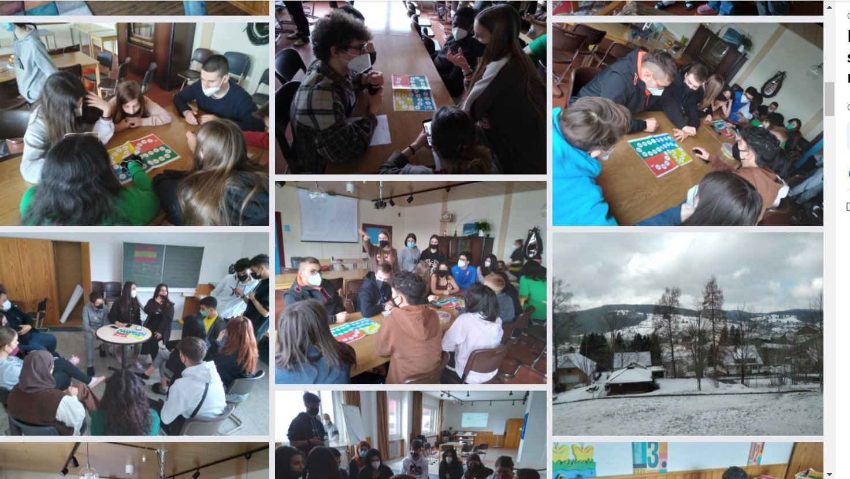
Sve o našem projektu:

